Slide 1
Мирный атом
Журавлева Светлана

Slide 2
Цель
Изучить мнение жителей РТ о строительстве АЭС на территории нашего региона.
Для этого я решила изучить литературу по данной теме, познакомиться с мнением специалистов в области атомной энергетики по средствам СМИ и ресурсами Интернет и провести такое исследование – опросить жителей Агрыза о их мнении реанимировании АЭС разных возрастных групп и категорий.

Slide 3
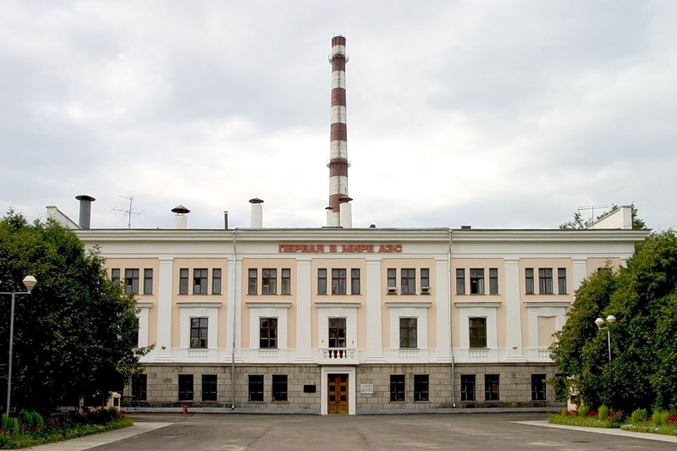
История развития АЭС

Slide 4
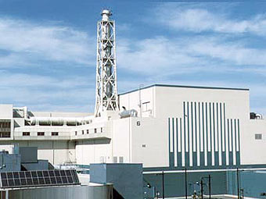

Slide 5
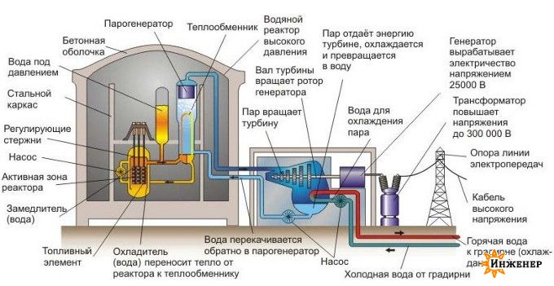
Ядерный реактор

Slide 6
Преимущества атомной энергетики
Благодаря особенностям ядерных реакций затраты топлива очень и очень невелики. Это основное преимущество атомной энергетики. Второе преимущество – это экологическая чистота. Выбросы от АЭС, хотя в это и трудно поверить, практически безвредны в отличие от ТЭС.
Например, электростанции, работающие на угле, выбрасывают в атмосферу гораздо больше радионуклидов, чем АЭС, не говоря уже о выбросах углекислого газа и прочих канцерогенов. Кроме того, ТЭС опасны тем, что способствуют образованию очень вредных кислотных дождей из-за своих выбросов, содержащих серу и образующих в атмосфере серную кислоту.

Slide 7
Недостатки АЭС
Два основных недостатка атомных электростанций – это сложность утилизации радиоактивных отходов и опасность аварий. Множество различных исследований ведется во многих странах в сторону решения этих проблем. Современные АЭС очень надежны, а отходы в наше время утилизируют максимально эффективно.
Однако проблемы атомной энергетики существуют и не могут касаться только одного государства или группы людей. Это дело всего человечества и решать его надо сообща. Стоит вспомнить только аварию на японской АЭС во время цунами. Потому что то самое завтра, когда мы окажемся без нефти и газа, может наступить уже в прямом смысле слова завтра и подготовиться к нему надо сегодня, прямо сейчас.

Slide 8
Чернобыль

Slide 9
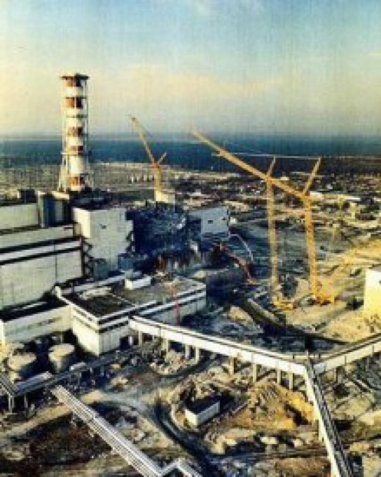

Slide 10
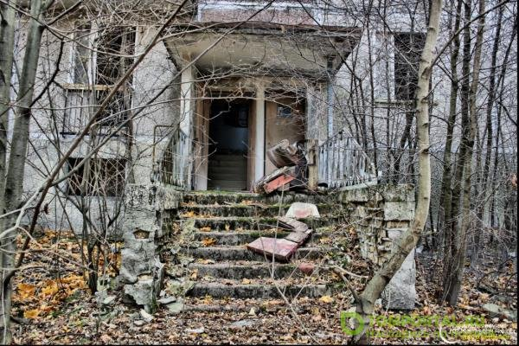

Slide 11
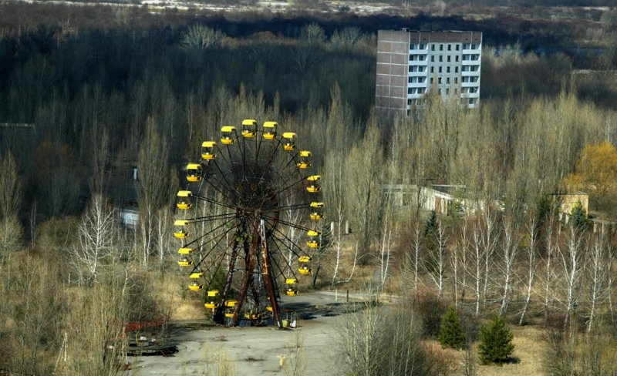

Slide 12
Фукусима

Slide 13
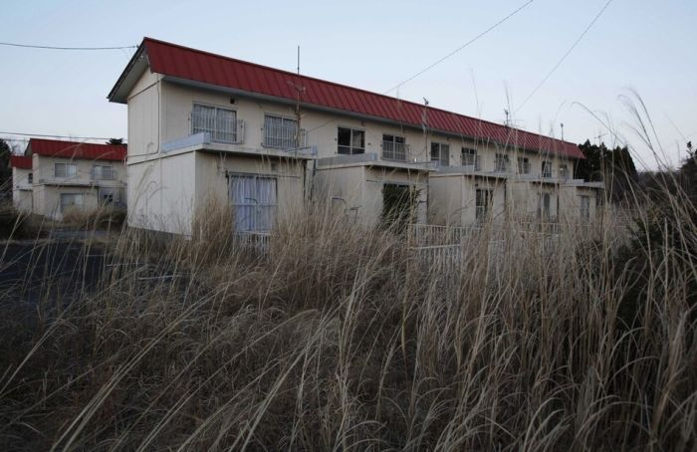

Slide 14
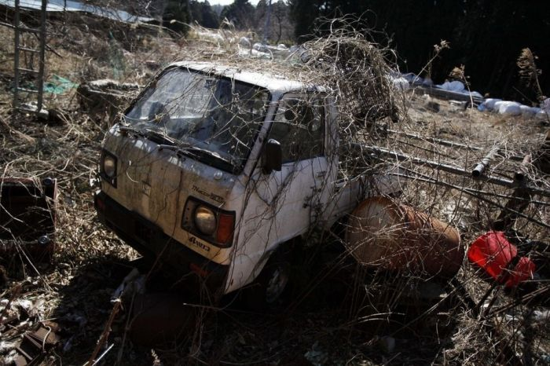

Slide 15
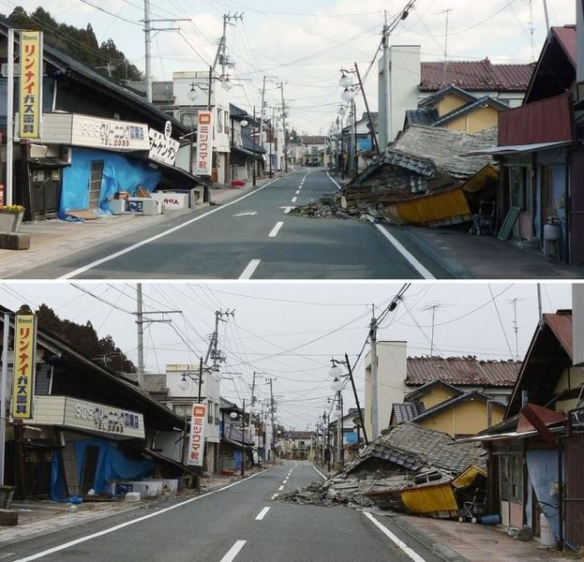

Slide 16
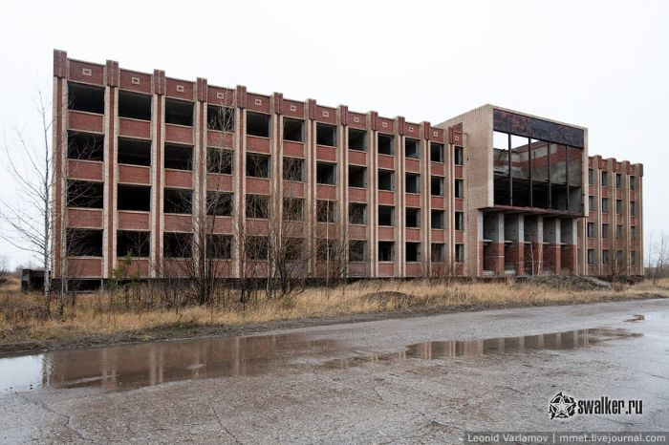
АЭС в Татарстане

Slide 17
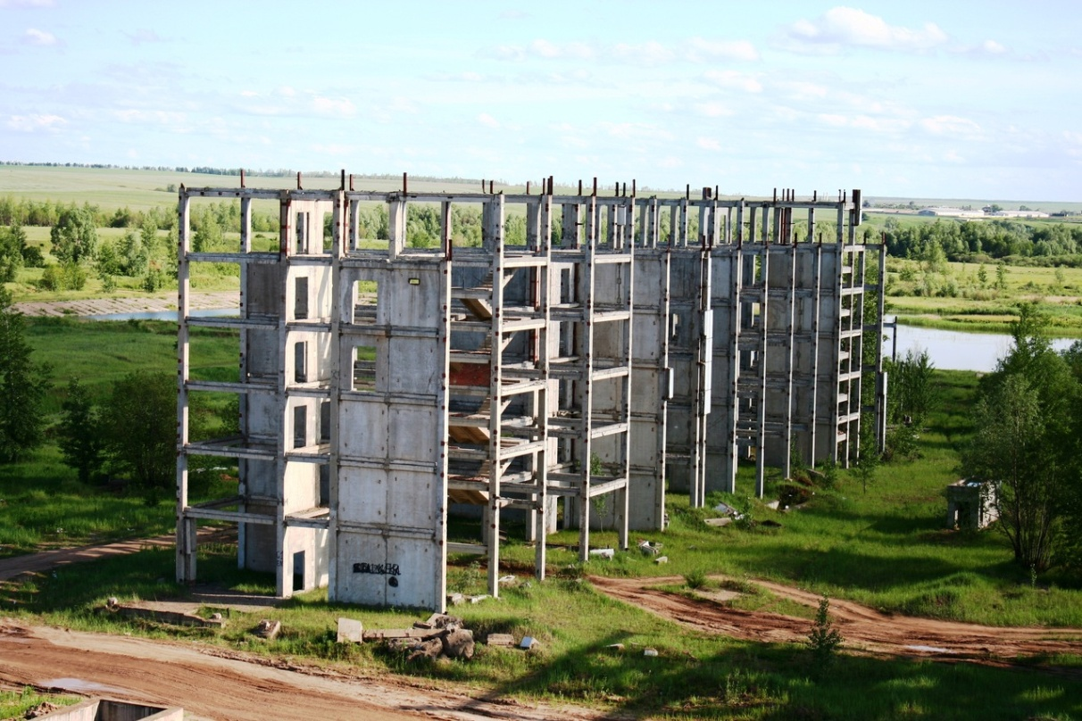

Slide 18
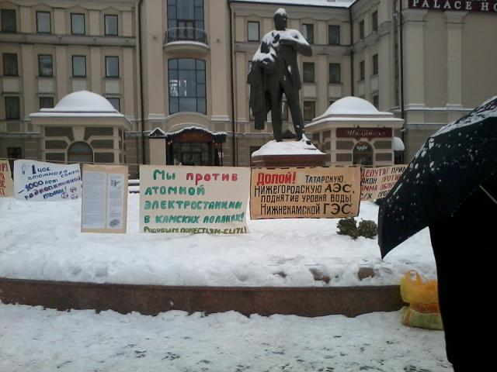
Пикет в Казани

Slide 19
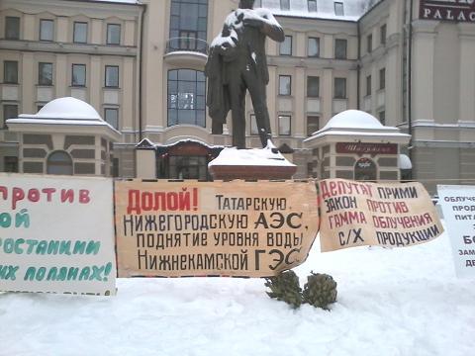

Slide 20
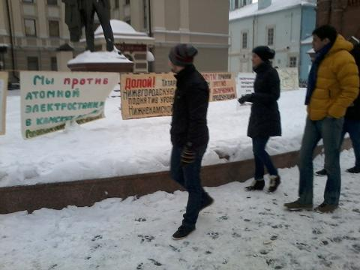

Slide 21
Мнение жителей Агрыза
1)Знаете ли вы, что в Татарстане собираются достроить АЭС?
Да | Нет
6 | 24
2)Вы за или против строительства Камполянской АЭС?
За | Против
13 | 17

Slide 22
3)Знаете ли вы плюсы АЭС?
Если много её, можно продавать другим субъектам | Не идет загрязнение окружающей среды | Не знаю
3 | 17 | 10
4)Знаете ли вы минусы АЭС?
Взрывоопасность | Не знаю
24 | 6

Slide 23
5)Нужна ли нам эта АЭС?
Нужна | Нет
4 | 26

